Slide 1
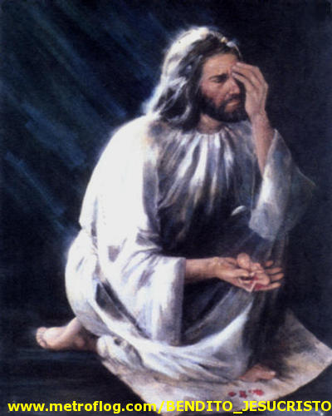
EL LAMENTO DE DIOS

Slide 2
¿Qué es un lamento?
El Diccionario define el lamento como una manifestación de «dolor, pena o disgusto».
Isaías 48:17, 18. Así ha dicho Jehová, Redentor tuyo, el Santo de Israel: «Yo soy Jehová Dios tuyo, que te enseña provechosamente, que te encamina por el camino que debes seguir. ¹⁸ ¡Oh, si hubieras atendido a mis mandamientos! Fuera entonces tu paz como un río, y tu justicia como las ondas del mar».

Slide 3
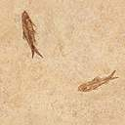
Los mandamientos de Dios fueron dados para guiar a los hombres por caminos de paz y justicia. Todas las leyes de Dios son para el beneficio del hombre, para guiarlo por la senda de la justicia y para protegerlo del pecado y del sufrimiento.
Dios dice: ¡Oh, si hubieras atendido a mis mandamientos! Fuera entonces tu paz como un río, y tu justicia como las ondas del mar».
El hecho de que no disfrutamos de paz y de justicia hoy, es la consecuencia de nuestras transgresiones a los mandamientos de Dios, que es lo contrario a lo que Dios desea que disfrutemos por no haber escuchado la voz de Dios.

Slide 4
Luc.19:41-44.
Y cuando llegó cerca de la ciudad, al verla, lloró sobre ella, ⁴² diciendo: ¡Oh, si también tú conocieses, a lo menos en este tu día, lo que es para tu paz! Mas ahora está encubierto de tus ojos.
⁴³ Porque vendrán días sobre ti, cuando tus enemigos te rodearán con vallado, y te sitiarán, y por todas partes te estrecharán, ⁴⁴ y te derribarán a tierra, y a tus hijos dentro de ti, y no dejarán en ti piedra sobre piedra, por cuanto no conociste el tiempo de tu visitación.

Slide 5
Desde la cima del monte de los Olivos dice (Conflicto de los Siglos 19) se podía ver el templo y todo el resto de la ciudad. La cumbre del monte de los Olivos está aproximadamente a unos 100 m sobre la zona del templo. Desde allí también sin duda se podía ver el Calvario, no lejos de la puerta de las ovejas, por donde Jesús tendría que pasar (DTG 528-529).
La resplandeciente hermosura del templo con su blanco mármol y doradas cúpulas que brillaban bajo el sol de la tarde, debe haber sido un panorama inspirador para los judíos (DTG 527-528). Era natural que el corazón de todos los verdaderos hijos e hijas de Israel se llenaran de orgullo y gozo al ver por primera vez la Santa Ciudad. Pero Jesús lloró públicamente porque veía lo que la multitud no podía ver: el terrible fin de Jerusalén a manos de los ejércitos romanos, a unos escasos cuarenta años más tarde.

Slide 6
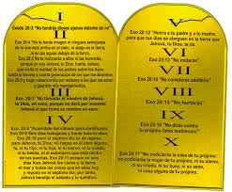

Lo que es para tu paz. Es decir, las cosas que los dirigentes y el pueblo necesitaban saber para evitar la calamidad y asegurar la paz y la prosperidad.
Entre estas cosas estaban los requerimientos que Dios esperaba que los judíos cumpliesen para que él pudiera honrarlos plenamente como nación y hacer de ellos sus representantes ante las naciones.
Jesús vio claramente por una parte lo que Israel podría haber sido; y por otra, lo que sería de él.
(DTG 529-530).

Slide 7
Vendrán días (dijo Jesús refiriéndose al año 70). La mirada de Jesús penetró el futuro con divina previsión, y vio los ejércitos romanos que rodeaban la ciudad de Jerusalén y la asolaban. Dos días más tarde, en la ladera occidental del monte de los Olivos, habló brevemente con sus discípulos acerca del futuro de Jerusalén que se encuentra registrado en (Mar.13:3 y Mat.24:15-20).
Tus enemigos dijo Jesús, En este caso, los romanos levantarían un Vallado. O sea una pared o cerca para impedir la salida o entrada de alguien a la ciudad.
El historiador Josefo describe con detalles el cumplimiento de esta profecía. Cuando los romanos sitiaron a Jerusalén, construyeron primero un terraplén con tierra y madera; los judíos lo destruyeron, y entonces los romanos lo reemplazaron con un muro. (Guerra vi. 2; ix. 2; xi. 4 a xii. 2)

Slide 8
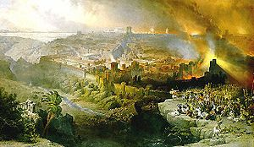
Los romanos rodearon a Jerusalén y finalmente la conquistaron por el hambre. Cuando el hambre llegó al punto de desesperar a sus habitantes, las legiones romanas entraron en la ciudad y la tomaron.
De esta forma se cumplió lo predicho por el Señor Jesús 40 años antes.

Slide 9

El castigo sobrevendría por los pecados de la nación, especialmente por haber rechazado a los mensajeros de misericordia que Dios les había enviado una y otra vez.
Mat. 23:34-35. Por tanto, he aquí YO os envío profetas y sabios y escribas; y de ellos, a unos mataréis y crucificaréis, y a otros azotaréis en vuestras sinagogas, y perseguiréis de ciudad en ciudad; ³⁵ para que venga sobre vosotros toda la sangre justa que se ha derramado sobre la tierra, desde la sangre de Abel el justo hasta la sangre de Zacarías hijo de Berequías, a quien matasteis entre el templo y el altar La retribución por todos estos crímenes vendría “sobre esta generación”.

Slide 10

Los mensajeros que Cristo les envió después de su ascenso al cielo fueron los doce apóstoles, compuestos por profetas y sabios y escribas más la iglesia en general y la Biblia registra como fueron recibidos los mensajeros de Dios.
Esteban fue rechazado y apedreado (Hec.7:54-6).
La iglesia fue perseguida y muchos fueron encarcelados (Hec.8:1-4).
Pedro y Juan fueron encarcelados (Hec.4:1-3).
Santiago fue muerto a espada (Hec.12:1,2).
Pedro nuevamente fue encarcelado (Hec.12:3), y finalmente murió crucificado.
Pablo fue azotado cinco veces, apedreado, encarcelado y decapitado (lea 2Cor.11:23-25).
Juan fue arrojado en una paila con aceite hirviendo con el fin de matarlo pero no murió, fue encarcela en la isla de Patmos (lea Apoc.1:9).

Slide 11
Los pecados actuales determinan la culpabilidad
La generación que Jesús censuró no era responsable por los pecados de sus padres sino sólo hasta donde seguían sus malas prácticas (lea Eze.18:20), y de ese modo se hicieron responsables por su conducta de odio y venganza al perseguir a los antiguos mensajeros de Dios.
Las misericordias y advertencias de esos días, que rechazó esa generación, fue lo que fijó sobre ellos una culpa que la sangre de los bueyes y los machos cabríos no podía lavar.
Orgullosos, autosuficientes y altivos, se habían separado más y más del cielo hasta el punto de convertirse en súbditos voluntarios de Satanás. Durante siglos la nación judía había estado forjando los grillos con que esa generación se aprisionaba irrevocablemente (3SP 10-11).Extraido del Comentario Bíblico adventista.

Slide 12

Dios ama a toso los hombres, pero, ¿Por quienes siente un amor especial?
Isaías 43:4. «Porque a mis ojos eres de gran estima, eres honorable y yo te he amado; daré, pues, hombres a cambio de ti y naciones a cambio de tu vida».
Por causa de su amor a Israel, Dios estaba dispuesto a hacer cuanto pudiera necesitar su pueblo. En los días de Moisés este amor se demostró cuando los hebreos fueron liberados de Egipto, y en los días de Isaías, cuando fueron salvados de Senaquerib Rey de Asiria.
El amor de Dios para con Israel era imparcial, pues Dios no hace “acepción de personas” (Hech. 10:34). Delante de Dios no tiene valor la nacionalidad, sino el carácter (Hech.10:35).

Slide 13
Mal.3:17. «Y serán para mí especial tesoro, ha dicho Jehová de los ejércitos, en el día en que yo actúe; y los perdonaré, como el hombre que perdona a su hijo que le sirve».
En el día cuando los pecadores de Israel comparezcan ante el tribunal de la justicia divina, Dios promete reconocer su “especial tesoro” (entre todos ellos) y preservarlo de la suerte de los impíos (que no quisieron obedecerme). Nota: recuerde que mezclada con el trigo está la cizaña
(lea Mat.13:24-30).
Especial tesoro, quiere decir: “propiedad personal”, o “posesión privada”. «Los perdonaré», dice Dios. Hay dos razones para que Dios sea misericordioso con sus hijos fieles: (1), son sus hijos y (2), le sirven como hijos obedientes.

Slide 14

¿Qué dicen algunos que están dentro del pueblo de Dios o que les impide formar parte de él?
Mal. 3:13-15. «Vuestras palabras contra mí han sido violentas, dice Jehová. Y dijisteis: ¿Qué hemos hablado contra ti? ¹⁴ Habéis dicho: Por demás es servir a Dios. ¿Qué aprovecha que guardemos su ley, y que andemos afligidos en presencia de Jehová de los ejércitos? ¹⁵ Decimos, pues, ahora: Bienaventurados son los soberbios, y los que hacen impiedad no sólo son prosperados, sino que tentaron a Dios y escaparon.

Slide 15
El profeta contrasta aquí las impías murmuraciones del pueblo con la recompensa que recibirán los que son fieles a Dios.
Por demás es servir a Dios (decían ellos). ¿Qué aprovecha que guardemos su ley, y que andemos afligidos en presencia de Jehová de los ejércitos? Esto es, nada ganaremos. Sin duda el profeta Malaquías los condena porque lo poco que hacían para Dios emanaba de motivos egoístas.
Bienaventurados son los soberbios, y los que hacen impiedad no sólo son prosperados, sino que tentaron a Dios y escaparon. Los murmuradores no estiman que los humildes y mansos son “bienaventurados”, o benditos por el Señor, sino creen que los “soberbios” y arrogantes disfrutan de buena fortuna y bienestar en el mundo.

Slide 16
Contrario a lo que piensa el hombre,
¿Qué hará Dios?
En Isa.13:11, Dios dice: «Y castigaré al mundo por su maldad, y a los impíos por su iniquidad; y haré que cese la arrogancia de los soberbios, y abatiré la altivez de los fuertes.
La justicia exige que la impiedad sea castigada. Dios es justo, y no permitirá que la maldad de los hombres quede impune. Los pecadores deben comprender que ciertamente vendrá el día cuando tendrán que rendir cuentas de sus delitos
(lea Ecle. 8:11).

Slide 17

Mal. 4:1-3. Porque he aquí, viene el día ardiente como un horno, y todos los soberbios y todos los que hacen maldad serán estopa; aquel día que vendrá los abrasará, ha dicho Jehová de los ejércitos, y no les dejará ni raíz ni rama.
² Mas a vosotros los que teméis mi nombre, nacerá el Sol de justicia, y en sus alas traerá salvación; y saldréis, y saltaréis como becerros de la manada. ³ Hollaréis a los malos, los cuales serán ceniza bajo las plantas de vuestros pies, en el día en que yo actúe, ha dicho Jehová de los ejércitos.

Slide 18
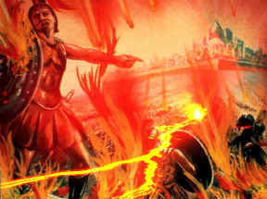
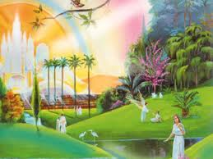
Aquí aparecen dos grupos:
1). «los soberbios y todos los que hacen maldad serán estopa; aquel día que vendrá los abrasará», o sea que serán destruidos.
2). «Los que teméis mi nombre, nacerá el Sol de justicia, y en sus alas traerá salvación; y saldréis, y saltaréis como becerros de la manada. Hollaréis a los malos».
Mal.3:18 dice: Entonces os volveréis, y discerniréis la diferencia entre el justo y el malo, entre el que sirve a Dios y el que no le sirve

Slide 19
Para reflexionar
¿En cual de estos dos grupos se encuentra usted? O ¿Quisiera estar usted?
Piense por un momento, la Biblia presenta a Dios sufriendo por el intenso deseo de salvarte. Mi oración es que respondas positivamente al llamado de Dios a seguir por el camino correcto. Que Dios te bendiga en Cristo Jesús. Amen.

